Slide 2
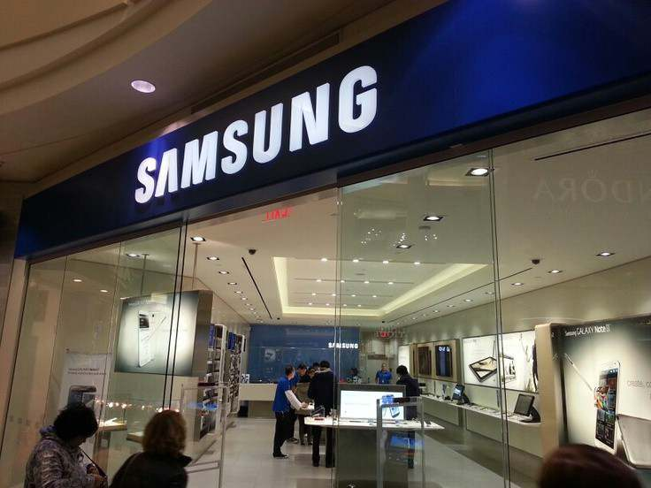
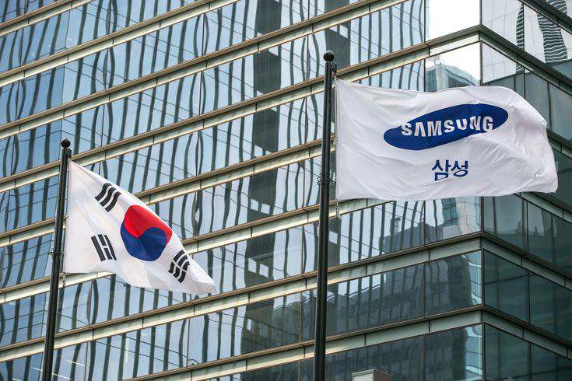
نشأة شركة سامسونج
بدأت مجموعة سامسونج أعمالها عام ،1938وبعد ثلاثين سنة تقريباً تأسست شركة سامسونج للإلكترونيات، وكانت تنتج أساساً أجهزة التلفاز بالأبيض والأسود الرخيصة، وفي السبعينيات استحوذت على قطاع أنصاف النواقل وأشباه الموصلات وهو الذي حدد مستقبل الشركة. تعد شركة سامسونج للإلكترونيات من أكبر الشركات التقنية في العالم من حيث العوائد، وتتواجد فروعها ومصانعها وأعمالها في 74دولة حول العالم وتوظف 287439شخص أوخر سنة ،2019كما وتعد أكبر مصنع للهواتف المحمولة وثاني أكبر مصنع لأنصاف النواقل وأشباه الموصلات والشرائح، ومنذ 2006كانت أكبر مصنع لأجهزة التلفاز وشاشات .LCDتعمل مجموعة سامسونج في من كبير عدد القطاعات منها الصناعات الثقيلة وصناعة السفن وحتى بناء ناطحات السحاب جبر مثل خليفة في .دبي

Slide 3
مؤسس شركة سامسونج
لي بيونغ-تشول Lee Byung-chul))هو مؤسس شركة سامسونغ. ولد في 12 فبراير 1910 في دايغو، كوريا، وتوفي في 19 نوفمبر 1987. كان رجل أعمال ورائداً في عالم الأعمال الكوري. بدأ مشواره الريادي من خلال تأسيس شركة تجارية صغيرة في عام 1938، والتي تطورت فيما بعد إلى مجموعة سامسونغ الشاملة التي نعرفها اليوم، والتي تعمل في مجموعة واسعة من الصناعات بما في ذلك الإلكترونيات، والهندسة، والبناء، والتجزئة، والترفيه، وغيرها. كان لي بيونغ-تشول رؤية طموحة وإرادة قوية لتحويل شركته إلى واحدة من أكبر الشركات في العالم، وهذا ما حققته سامسونغ بعد مرور السنوات.

Slide 4
غ

Slide 5
تطور شعار شركة سامسونج
شعار شركة سامسونج يتمثل في كتابة اسم الشركة باللغة الكورية 삼성" " ،وهي تُنطق Samseong” ". تتكون الكلمة من قسمين: "سام" sam) )و"سونج" seong)) "سام" تعني "ثلاثة"، بينما "سونج" تعني "نجم"، فالشعار يعبر عن أصالة الشركة وتطلعها للتميز والنجاح الذي يتجاوز الحدود.
استخدام الألوان الزرقاء والبيضاء في الشعار يعكس الثقة والاحترافية والنقاء. اللون الأزرق غالبًا ما يُرتبط بالاستقرار والثقة، بينما اللون الأبيض يرمز عمومًا إلى النقاء والبساطة.

Slide 6
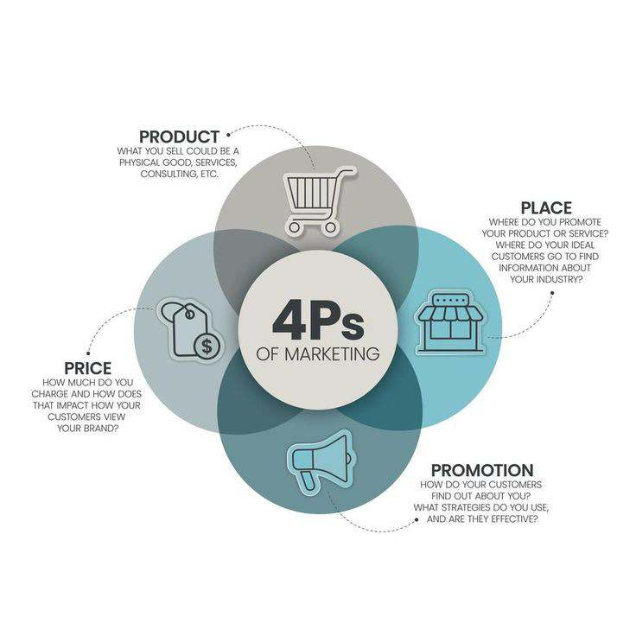
عناصر لمزيج التسويقي للشركة

Slide 7
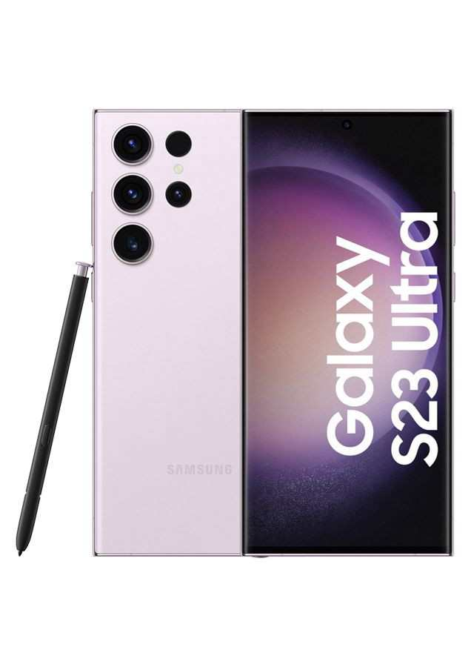
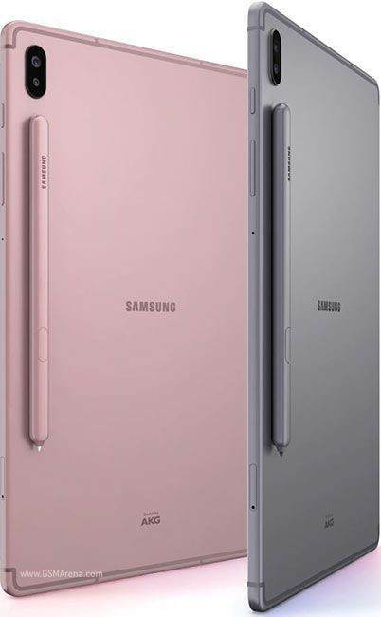
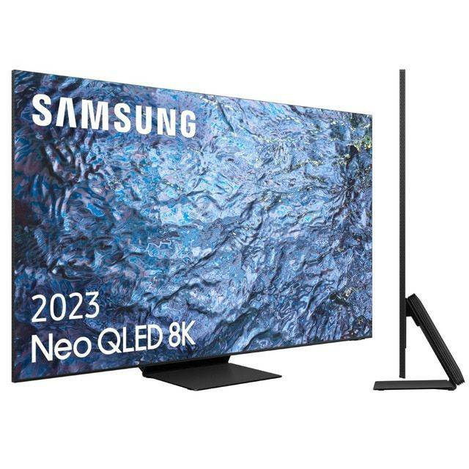
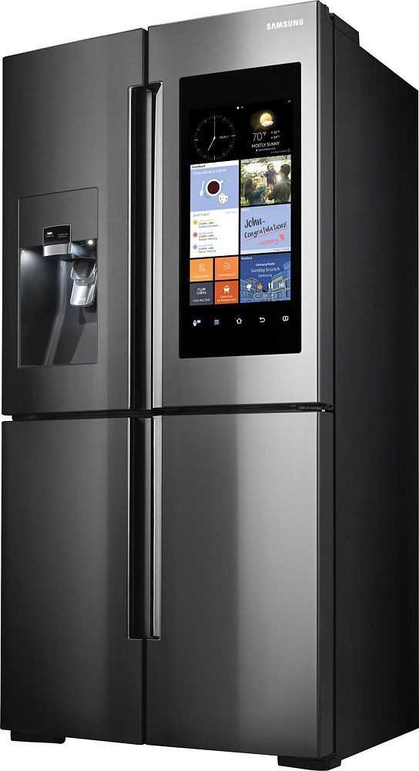
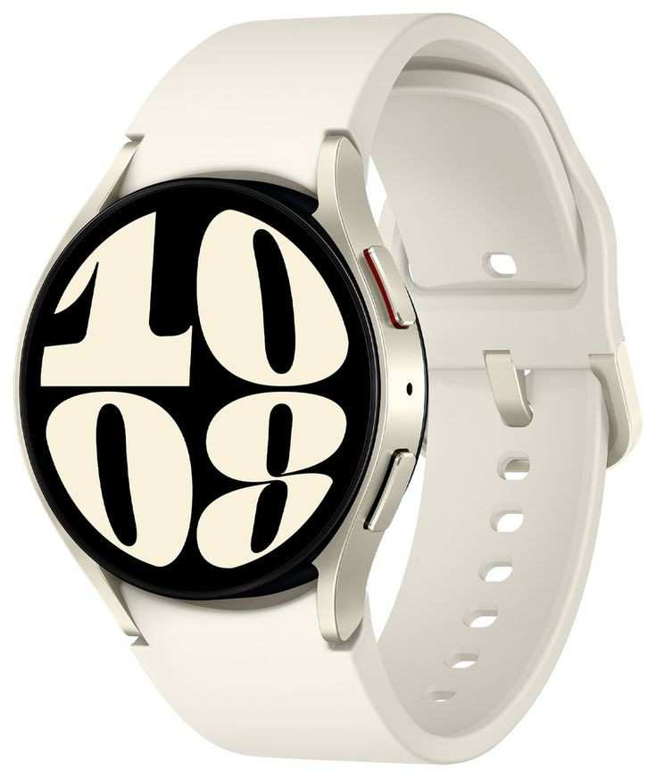
استراتيجية المنتج لشركة سامسنج
يمكن شرح استراتيجية المنتج و المزيج في الاستراتيجية التسويقية لشركة سامسونج على النحو التالي:
تستثمر سامسونج كثيرا في البحث والتطوير لتقدم أفضل المنتجات لعملائها
كما تقدم الشركة مجموعة واسعة من المنتجات في فئات منتجات مختلفة
يمكن تصنيف المنتجات الى اربعة فئات هي :
1 الأجهزة المحمولة
2 الهواتف الذكية مثل سلسلة samsung galaxr
3 الاجهزة اللوحية
4الاجهزة القابلة للارتداء
ثم الملحقات
أجهزة سامسونج المنزلية – ثلاجات –غسالات أجهزة طبخ –مكيفات هواء – مكانس كهربائية – شاشات التلقاز......

Slide 8
استراتيجية التسعير لشركة سامسونج
سعر الكشط :
تستخدم الشركة في تسعير المنتجات أسلوب الكشط Price Skimming) )وهو أسلوب تسعير يقوم على عرض المنتج بسعر عالِ مقابل خدمة أو ميزة للمنتج لتستهدف شريحة عملاء معينة. ثم تخفض السعر لاحقًا لتجذب شريحة عملاء مختلفة. وبهذه الطريقة تستطيع الدخول في أكثر من دائرة تنافسية ليسمح لها باستقطاب أكبر عدد من العملاء في فئات مختلفة. والحصول على أعلى إيرادات ممكنة.
التسعير التنافسي :
تعد استراتيجية التسعير هذه جزءا من استراتيجية سامسونج للتسويق حيث لم نتجح الشركة في ان تصبح رائدة في فئات المنتجات الاخرى
تعد سامسونج علامة تجارية جديرة بالثقة ، لكن في فئة منتجات ” الاجهزة المنزلية ” لم تتفوق على LG حتى الان
لذلك لمنع هجمات المرافقة من منافسيها في السوق من الضروري ان تستخدم samsung أسعارا تنافسية ، وذلك للدفاع عن مكانتها في السوق

Slide 9
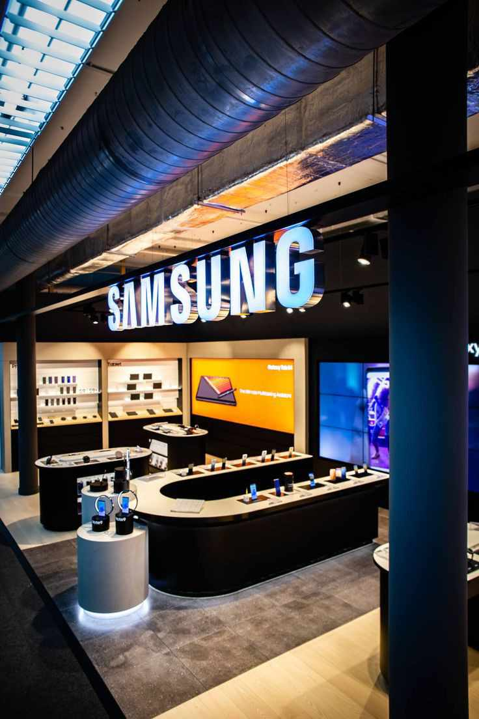
استراتيجية التوزيع لشركة سامسنج
تبيع samsung مباشرة الى تجار التجزئة و تجار الخدمة و بسبب هذه الاستراتيجية فان تجار الخدمة فقط هم المسؤولون عن مبيعات الشركة
كما يتعين على تجار التجزئة الذين يعملون في التكنولوجيا بشكل عام تضمين samsung في عروضهم نظر لكون العلامة التجارية المشهورة عالميا
ثم التوزيع هو القوة بالنسبة لشركة samsung

Slide 11
نقاط الضعف
انتهاكها لبراءات الاخترع و المسألات القانونية
ضعف سلسلة التوريد بسبب الكوارث الطبيعية و حالات الانكماش الاقتصادي
المنافسة الشديدة من من الشركات العالمية الاخرى و لاسيما المشابهة لها
تميز محدود للبرامج حيث تستخدم نظام تشغيل الاندرويد يجعل لها امكانيات محدودة بشأن الخدمات المتعلقة بمجال البرمجيات
الاعتماد المفرط على سوق الهواتف الذكية
نقاط القوة
-حيازتها على العديد من الجوائز تقديرا لإبتكراتها و منتجاتها المثالية .
-ابتكرها لمنتجات آمنة و صديقة للبيئة حيث احتلت المرتبة 8 علميا كأفضل 30 شركة في مجال الطاقة الخضراء.
-امتلاكها لمحفظة متنوعة من المنتجات الالكترونية الذكية و ذلك ما عزز قوة ايراداتها
-امتلاكها لقوى عاملة ذو مهارة عالية وخبرت قوية
-امتلاكها لشبكة توزيع عالمية واسعة النطاق و تواجدها الرقمي العفعال عبر الانترني
التهديدات
التباطؤ الاقتصادي يؤدي الى تراجع الطلب على منتجات سامسونج
تؤدي بعض التشريعات و اللوائح الحكومية على اداء سامسونج مثل التشديد في قوانين حماية المستهلكين
الحملات الاعلامية السلبية و المشاكل القانونية
تؤثر الاضطرابات السياسية في بعض الاسواق على اداء سامسونج
ت
الفرص
الاستفادة من زيادة الطلب على التكنولوجيا الذكية في المنازل لتحقيق المزيد من الارادات و المبيعات
النمو في الاسواق الناشئة مثل الصين و لهند
ابتكر و تطوير تقنيات جديدة للتفوق على لتقنيات الموجودة في السوق

Slide 13
العوامل السياسية
في معظم الأسواق التي تعمل فيها سامسونج، تكون البيئة السياسية مواتية لعملياتها، وعلى الرغم من وجود محفزات بسيطة في بعض الأسواق الخارجية مثل الهند، إلا أنه يمكن القول عمومًا أن سامسونج تعمل في أسواق تكون فيها العوامل السياسية حميدة. ومع ذلك، في الأشهر الأخيرة، واجهت رياحًا سياسية معاكسة كبيرة في موطنها كوريا الجنوبية بسبب التوترات في البلاد مع كوريا الشمالية حيث كان على الشركة أن تأخذ في الاعتبار ليس فقط عدم الاستقرار السياسي ولكن أيضًا التهديد باندلاع الحرب في البلاد. شبه الجزيرة الكورية. وبصرف النظر عن هذا، تواجه سامسونج ضغوطًا سياسية في العديد من دول إفريقيا وأمريكا اللاتينية حيث البيئة السياسية غير مستقرة وعرضة للتغيرات المتكررة في الهياكل الحاكمة. وبطبيعة الحال، هذا ليس سببا رئيسيا للقلق حتى الآن، حيث أن الشركة أخذت في الاعتبار بشكل أو بآخر عدم الاستقرار السياسي في حساباتها الاستراتيجية
العوامل الاقتصادية
يعد هذا البعد أمرًا بالغ الأهمية بشكل خاص بالنسبة لشركة Samsung، حيث إن انفتاح العديد من الأسواق في العالم النامي يعني أن الشركة يمكنها توسيع بصمتها العالمية. ومع ذلك، فإن هذا البعد يمثل أيضًا مصدر قلق نظرًا لأن الأزمة الاقتصادية العالمية المستمرة قد أثرت بشدة على القوة الشرائية للمستهلكين في العديد من الأسواق المتقدمة مما أجبر سامسونج على البحث عن مشاريع مربحة في الأسواق الناشئة. النقطة الأساسية التي يجب ملاحظتها هنا هي أن بيئة الاقتصاد الكلي التي تعمل فيها سامسونج على مستوى العالم تعاني من عدم اليقين والتقلبات مما يؤدي إلى اضطرار الشركة إلى إعادة توجيه استراتيجياتها وفقًا لذلك. إن النعمة المنقذة للشركة هي أنها تكيفت بشكل جيد مع التخفيض التدريجي لدخل المستهلك المتاح في العالم المتقدم من خلال التوسع في الأسواق الناشئة والنامية. وفي الواقع، هذا هو السبب وراء قيام سامسونج ببدء حملة قوية في الأسواق الناشئة على أمل تعويض الأعمال المفقودة من العالم المتقدم

Slide 14
العوامل الاجتماعية و الثقافية
سامسونج هي في المقام الأول شركة تشايبول الكورية الجنوبية أو شركة متعددة الجنسيات مملوكة لعائلة. وهذا يعني أنه على الرغم من بصمتها العالمية، إلا أنها لا تزال تعمل من القلب كشركة كورية. لذلك، هناك جوانب عديدة لعملياتها العالمية، بعضها يشمل التكيف مع الظروف المحلية. بمعنى آخر، نظرًا لكون سامسونج شركة عالمية، فقد كان عليها أن تتصرف محليًا، مما يعني أنها اضطرت إلى تبني استراتيجية Glocal في العديد من الأسواق الناشئة. وبصرف النظر عن هذا، كان على سامسونج تصميم منتجاتها بما يتناسب مع تفضيلات المستهلكين سريعة التغير في الأسواق المختلفة التي تعمل فيها.
النقطة الأساسية التي يجب ملاحظتها هنا هي أن سامسونج تعمل في سوق متخصص يتأثر بشدة بتفضيلات نمط الحياة للمستهلكين وبالنظر إلى حقيقة أن العوامل الثقافية الاجتماعية تختلف من بلد إلى آخر؛ وكان عليها أن تعيد توجيه نفسها في كل سوق وفقاً لذلك .
العوامل التكنولوجية
يمكن اعتبار سامسونج من بين الشركات الرائدة في مجال الابتكار في العالم. وهذا يعني أن الشركة تتمتع بميزة فيما يتعلق بتسخير قوة التكنولوجيا ودفع الابتكار لتحقيق ميزة تجارية مستدامة. وقد تُرجم ذلك إلى مهمة مهووسة من قبل الشركة لتكون في طليعة منحنى التكنولوجيا والابتكار ورؤية للسيطرة على منافسيها ومنافسيها بقدر ما يتعلق الأمر بكونها أول من يصل إلى السوق بأحدث منتجاتها.
ومع ذلك، كما سنناقش لاحقًا، فقد أدى ذلك أيضًا إلى قيام الشركة بتقليد تصميم منتج Apple الأسطوري، مما أدى إلى تدقيق قانوني وتنظيمي ومشاكل للشركة. هناك درس هنا للشركات الأخرى التي تعتمد على التكنولوجيا من تجارب Samsung وهو أنه بغض النظر عن مدى سرعة وصولك إلى المستهلك في عصر Big Bang Disruption هذا، فإن القيام بالأساسيات بشكل صحيح لا يزال هو مفتاح النجاح.

Slide 15
العوامل لقانونية
كما هو مذكور في القسم الأخير، كان على شركة سامسونج أن تواجه عقوبات شديدة بسبب تقليدها المزعوم لأجهزة iPad وiPhone من Apple، وقد أدى ذلك إلى تعرض الشركة للضرب فيما يتعلق بالتصورات العامة وموافقة المستهلك على استراتيجياتها. ويبقى أن نرى كيف ستخرج الشركة من المتاهة القانونية التي تجد نفسها فيها في الأسواق المتقدمة بسبب الدعاوى القضائية المختلفة.
العوامل البيئية
مع ظهور المستهلك الأخلاقي الذي يريد أن تقوم علاماته التجارية بتوريد المنتجات وتصنيعها بطريقة مسؤولة اجتماعيًا وبيئيًا، يتعين على سامسونج أن تدرك الحاجة إلى تصنيع منتجاتها لإشباع المستهلك الأنيق الأخلاقي. وهذا يعني أنه يتعين عليها التأكد من أنها لا تتنازل عن ظروف العمل أو الأجور التي تدفعها لعمالها الذين يشاركون في صنع المنتج النهائي.

